Slide 1

โครงการเพิ่มผลิตภาพแรงงาน สู่ SME 4.0
(STEM Workforce towards SME 4.0)
แผนงานงบบูรณาการ
ส่งเสริมวิสาหกิจขนาดกลางและขนาดย่อม (SME)
ประจำปีงบประมาณ พ.ศ. 2561
งบประมาณ : 47.9 ล้านบาท
เป้าหมาย : -ให้คำปรึกษาเชิงลึก 185 แห่ง
-ส่งเสริม/พัฒนาศักยภาพแรงงาน 65,000 คน

Slide 2


กรอบยุทธศาสตร์ชาติ 20 ปี
สู่ความ “ มั่นคง มั่งคั่ง ยั่งยืน ”
“มั่งคั่ง”
2
1
การสร้างความสามารถ
ในการแข่งขัน
เพื่อให้บรรลุวิสัยทัศน์
“ ประเทศมีความมั่นคง มั่งคั่ง ยั่งยืน เป็นประเทศพัฒนาแล้ว ด้วยการพัฒนาตามปรัชญาของเศรษฐกิจพอเพียง ”
นำไปสู่การพัฒนาให้คนไทยมีความสุข
และตอบสนองต่อการบรรลุ
ซึ่งผลประโยชน์แห่งชาติ ในการที่จะพัฒนาคุณภาพชีวิต สร้างรายได้ระดับสูงเป็นประเทศพัฒนาแล้ว และสร้างความสุขของคนไทย สังคมมีความมั่นคง เสมอภาคและ
เป็นธรรม ประเทศสามารถแข่งขันได้ในระบบเศรษฐกิจ
4
ความมั่นคง
การพัฒนาและเสริมสร้างศักยภาพคน
การสร้างโอกาส
ความเสมอภาคและเท่าเทียมกันทางสังคม
3
6
5
“มั่นคง”
“ยั่งยืน”
การปรับสมดุลและพัฒนาระบบการบริหารจัดการภาครัฐ
การสร้างการเติบโตบนคุณภาพชีวิตที่เป็นมิตรต่อสิ่งแวดล้อม

Slide 3
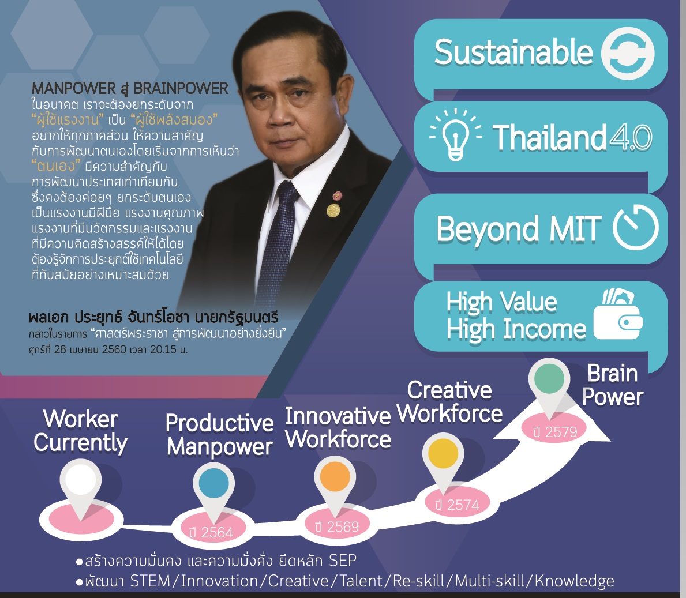

Slide 4
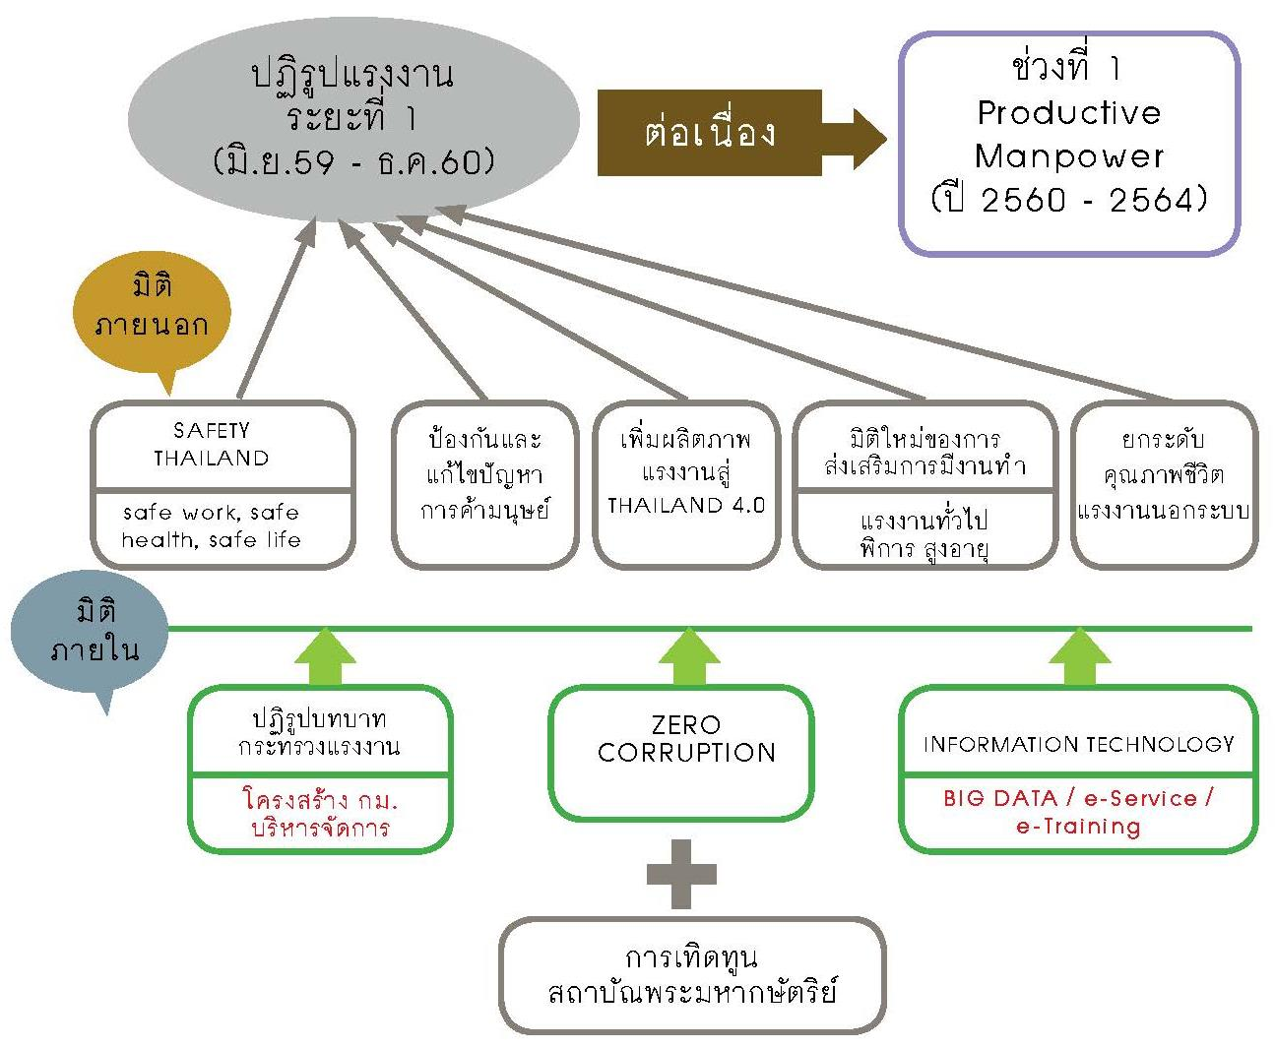
8 วาระปฎิรูป กระทรวงแรงงาน
เพื่อความสำเร็จของการเดินหน้าพัฒนากำลังคนของประเทศ ระยะ 20 ปี

Slide 5
ข้อมูลภาพรวม SME ในประเทศไทย
SMEs
มากกว่า
2 ล้านราย
ครอบคลุม
การจ้างงาน มากกว่า
10 ล้านคน
สร้างมูลค่า
ทางเศรษฐกิจ
มากกว่า
5 ล้านล้านบาท
เพิ่มผลิตภาพแรงงาน สร้างความเข้มแข็งให้เศรษฐกิจฐานรากของประเทศ
อย่างมั่นคง มั่งคั่ง และยั่งยืน
ด้วยการพัฒนาตามหลักปรัชญาเศรษฐกิจพอเพียง

Slide 6
แผนผังความเชื่อมโยงระดับยุทธศาสตร์ชาติ และแผนพัฒนาเศรษฐกิจและสังคมแห่งชาติ ฉบับที่ 12
ยุทธศาสตร์ชาติ
ระยะ 20 ปี
ยุทธศาสตร์ด้าน : การสร้างความสามารถในการแข่งขัน
แผนสภาพัฒฯ
ฉบับที่ 12
ยุทธศาสตร์ที่ 1 : การสร้างความเข้มแข็งทางเศรษฐกิจได้อย่างยั่งยืน
(ข้อ 2) สร้างความเข้มแข็งให้เศรษฐกิจรายสาขา
เป้าหมายแผนฯ
ฉบับที่ 12
เป้าหมายที่ 1 : วิสาหกิจขนาดกลางและขนาดย่อมมีบทบาทต่อระบบเศรษฐกิจมากขึ้น
ตัวชี้วัดแผนฯ
ฉบับที่ 12
ตัวชี้วัดที่ 1 : สัดส่วนผลิตภัณฑ์มวลรวมภายในประเทศของ SMEs ต่อผลิตภัณฑ์มวลรวมในประเทศเพิ่มขึ้น ไม่น้อยกว่าร้อยละ 45 เมื่อจบแผนฯ 12
เป้าหมายแผนงาน
บูรณาการ
เป้าหมายที่ 1 : วิสาหกิจขนาดกลางและขนาดย่อมได้รับการยกระดับเพิ่มขีดความสามารถในการแข่งขัน

Slide 7
โครงการเพิ่มผลิตภาพแรงงาน สู่ SME 4.0 งบประมาณประจำปี พ.ศ. 2561
ข้อมูลผลงานย้อนหลัง 4 ปี (ปี 2556-2559)
งบประมาณจัดสรรทั้งสิ้น 222 ล้านบาท
พัฒนาศักยภาพกำลังแรงงานและผู้ประกอบกิจการ
จำนวน 61,750 คน
เพิ่มผลิตภาพแรงงาน และลดการสูญเสียในวงจรการผลิต
คิดเป็นมูลค่า 4,215 ล้านบาท
สร้างความมั่นคง มั่งคั่ง ยั่งยืน ให้กับสถานประกอบกิจการไทย จำนวน 738 แห่ง

Slide 8
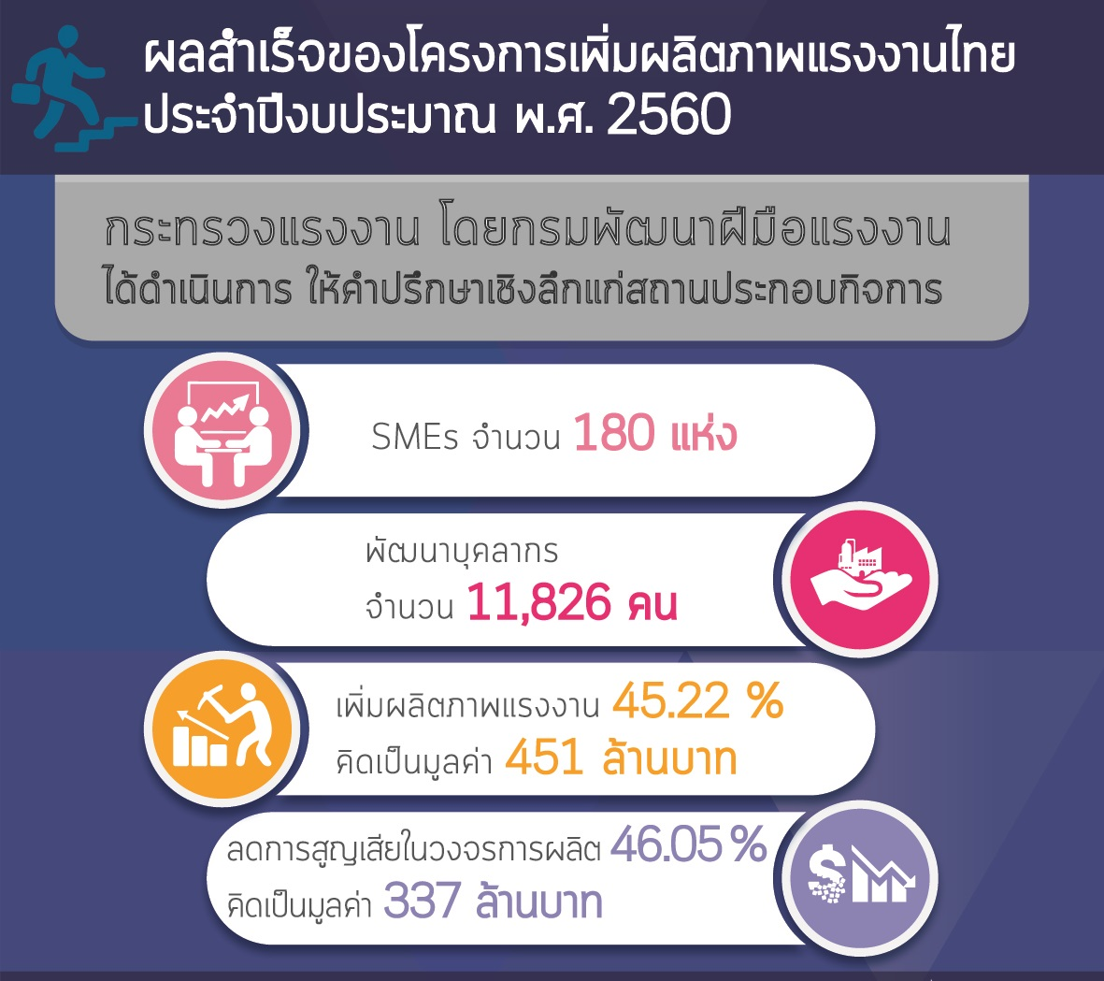

Slide 9
วัตถุประสงค์
1. เพื่อเพิ่มขีดความสามารถในการแข่งขันแก่ผู้ประกอบกิจการ SME
ผ่านกระบวนการเพิ่มผลิตภาพแรงงาน เพื่อรองรับการพัฒนาสู่ SME 4.0
2. เพื่อขยายการให้บริการภาครัฐ เกี่ยวกับการให้คำแนะนำเกี่ยวกับการเพิ่มผลิตภาพแรงงาน
ให้แก่ผู้ประกอบกิจการ SME /กลุ่ม OTOP/ วิสาหกิจชุมชน
3. เพื่อสร้างความเชื่อมั่นในกระบวนการให้คำปรึกษาการเพิ่มผลิตภาพแรงงาน
และสร้างความเข้มแข็งให้กับเศรษฐกิจฐานรากของประเทศ

Slide 10
วัตถุประสงค์
1. เพื่อเพิ่มขีดความสามารถในการแข่งขันแก่ผู้ประกอบกิจการ SME
ผ่านกระบวนการเพิ่มผลิตภาพแรงงาน เพื่อรองรับการพัฒนาสู่ SME 4.0
2. เพื่อขยายการให้บริการภาครัฐ เกี่ยวกับการให้คำแนะนำเกี่ยวกับการเพิ่มผลิตภาพแรงงาน
ให้แก่ผู้ประกอบกิจการ SME /กลุ่ม OTOP/ วิสาหกิจชุมชน
3. เพื่อสร้างความเชื่อมั่นในกระบวนการให้คำปรึกษาการเพิ่มผลิตภาพแรงงาน
และสร้างความเข้มแข็งให้กับเศรษฐกิจฐานรากของประเทศ

Slide 11
นิยาม “ผลิตภาพแรงงาน”
ผลิตภาพแรงงานตามโครงการเพิ่มผลิตภาพแรงงาน สู่ SME 4.0
ประจำปีงบประมาณ พ.ศ. 2561
หมายถึง ผลิตภาพแรงงานที่เกิดจากกระบวนการเก็บรวบรวมข้อมูล วิเคราะห์ สังเคราะห์ และวินิจฉัยข้อมูลหาสาเหตุของอุปสรรค/ข้อจำกัดในการทำงาน เพื่อประเมินสถานภาพปัจจุบันของสถานประกอบกิจการ สมรรถนะของพนักงาน กระบวนการต่างๆ ที่เกี่ยวข้องกับกระบวนการผลิตสินค้าหรือบริการ ของสถานประกอบกิจการที่เข้าร่วมโครงการฯ และกำหนดมาตรการพัฒนาสมรรถนะของพนักงาน และปรับปรุงระบบ/กระบวนการจัดการ “พัฒนาคน เพื่อไป พัฒนางาน” เพื่อเพิ่มผลิตภาพแรงงานและลดการสูญเสียในวงจรการผลิตหรือบริการ โดยมีการเปรียบเทียบข้อมูล ก่อน – หลังการดำเนินการโครงการอย่างชัดเจน ใช้ระยะเวลาดำเนินงาน 7 เดือน/แห่ง

Slide 12
แนวทางการขับเคลื่อน
โครงการเพิ่มผลิตภาพแรงงาน สู่ SMEs 4.0 ประจำปีงบประมาณ พ.ศ. 2561-2564
กรอบแนวคิดการเพิ่มผลิตภาพแรงงาน
(Labour Productivity)
กระบวนการเพิ่มผลิตภาพแรงงาน
(Process Praductivity)
ผลลัพธ์
(Out Come)
เรียนรู้ในระบบการศึกษา/ฝึกงาน
- เพิ่มผลิตภาพแรงงาน
(Labour Productivity)
- ลดต้นทุนการผลิต
เพิ่มขีดความสามารถการแข่งขัน
สร้างมูลค่าทางเศรษฐกิจ
- สร้างความเข้มแข็งให้กับ
เศรษฐกิจฐานราก
- พัฒนาศักยภาพคน บนพื้นฐาน
เศรษฐกิจพอเพียง
(เปรียบเทียบข้อมูล ก่อน-หลัง)
ฝึกอบรมทักษะฝีมือ
ทดสอบมาตรฐานฝีมือแรงงาน
รับรองความรู้ ความสามารถ
ส่งเสริม สปก. พัฒนาคนของตนเอง
การให้คำปรึกษาเชิงลึก
ฯลฯ

Slide 13
หลักการและกรอบแนวคิด โครงการเพิ่มผลิตภาพแรงงาน สู่ SMEs 4.0 ประจำปีงบประมาณ พ.ศ. 2561
“เพิ่มผลิตภาพแรงงาน เพื่อคนไทยมีงานทำ”
ค้นหาความผิดปกติ (ปัญหา)/
ข้อจำกัดในการทำงาน(อุปสรรค)
แก้ไขปัญหา
ที่สาเหตุ
(หลักอริยสัจ 4)
1
วิเคราะห์ / สังเคราะห์ / วินิจฉัยข้อมูล
หาสาเหตุ และ หาแนวทางพัฒนา/ปรับปรุง
2
พัฒนาระบบ
เทคโนโลยี/นวัตกรรม
กำหนดมาตรการในการพัฒนา/ปรับปรุง
(ความผิดปกติ/ข้อจำกัดในการทำงาน)
พัฒนาทักษะคน
STEM Workforce
3
(4.2) ลดการสูญเสีย
ในกระบวนการ
“พัฒนาคน” เพื่อไป “พัฒนางาน”
(พัฒนา/ปรับปรุงแก้ไขที่สาเหตุอย่างเนื่อง)
(4.1) Multi Skills/
เชี่ยวชาญเฉพาะด้าน
4
เพิ่มขีดความสามารถในการแข่งขันในทุกระดับ/
สร้างความยั่งยืนในการพัฒนาทรัพยากรมนุษย์
สร้างความสุขในการทำงาน (Happy Workplaces)
5
ลดรายจ่าย/
เพิ่มรายได้
ผลิตภาพแรงงานเพิ่มขึ้น

Slide 14
โครงการเพิ่มผลิตภาพแรงงาน สู่ SME 4.0 ประจำปีงบประมาณ พ.ศ. 2561
งบบูรณาการพัฒนาวิสาหกิจขนาดกลางขนาดย่อม (งปม. 47.9 ล้านบาท)
1. นักการตลาดเชิงรุกออกหน่วยเคลื่อนที่ “คลินิกผลิตภาพแรงงานสัญจร” ใน 77 จังหวัด จำนวน 50,000 คน
ไม่น้อยกว่า 12 ครั้ง/จังหวัด (เฉลี่ยให้บริการไม่น้อยกว่า 60 คน/ครั้ง)
2. ประชุมเครือข่ายเพิ่มผลิตภาพแรงงาน ใน 77 จังหวัด จำนวน 5,000 คน
(เฉลี่ย 70 คน/จังหวัด)
3. ให้คำปรึกษา
เชิงลึกSME/OTOP
วิสาหกิจชุมชน
185 แห่ง
3.1 SME (ตั้งแต่ 51 – 200 คน)
จำนวน 105 แห่ง
3.2 ขยายฐาน SME /OTOP/ วิสาหกิจชุมชน
(ต่ำกว่า 50 คน) จำนวน 80 แห่ง
4. พัฒนาศักยภาพ
แรงานเพื่อเพิ่ม
ผลิตภาพแรงงาน
10,000 คน
SME (ตั้งแต่ 51 – 200 คน) จำนวน 7,000 คน
SME/OTOP/วิสาหกิจชุมชุม (ต่ำกว่า 50 คน) จำนวน 3,000 คน
เป้าหมายทั้งสิ้น : ให้คำปรึกษาเชิงลึก SME 185 แห่ง ส่งเสริม/พัฒนาศักยภาพแรงงาน 65,000 คน
หมายเหตุ : พัฒนาสมรรถนะบุคลากรกรมฯ “นักพัฒนาฝีมือแรงงานพันธุ์ใหม่” จำนวน 280 คน

Slide 15
แนวทางการบูรณาการกลุ่มเป้าหมาย
SME/กลุ่ม OTOP /กลุ่มวิสาหกิจชุมชน
กลุ่ม SMEs
(สสว./อก./พณ.)
กลุ่มวิสาหกิจชุมชน (กษ./ธกส./อปท.)
กลุ่ม OTOP
(พช./มท.)
ที่มาของกลุ่ม
เป้าหมาย
จำนวน 185 แห่ง
SMEs ขนาดย่อม
(ต่ำกว่า 50 คน) หรือ
กลุ่ม OTOP หรือ วิสาหกิจชุมชน (ไม่เกิน 50 คน)
เป้าหมาย 80 แห่ง
(กรมพัฒนาฝีมือแรงงาน)
SMEs ขนาดกลาง
(51 – 200 คน)
เป้าหมาย 105 แห่ง
(จ้างที่ปรึกษา)
(กรมฯ ร่วมกับ ที่ปรึกษาฯ)
ฝึกอบรมทักษะฝีมือ ไม่น้อยกว่า 12 ชม.
จำนวน 10,000 คน
(กรมพัฒนาฝีมือแรงงาน)

Slide 16
การบูรณาการดำเนินงานโครงการฯ ร่วมกับภารกิจอื่นของหน่วยงาน/ระหว่างหน่วยงาน
เป้าหมาย SME 185 แห่ง และ ส่งเสริมพัฒนาศักยภาพแรงงาน 65,000 คน
คลินิกผลิตภาพแรงงานสัญจร
(50,000 คน)
ให้คำปรึกษาเชิงลึกเพื่อเพิ่มผลิตภาพแรงงาน
(SME 185 แห่ง)
1
3
ฝึกอบรมทักษะฝีมือ
(เตรียม/ยกระดับ/เสริมทักษะ)
3.1) SMEs
(51 – 200 คนเป้าหมาย 105 แห่ง
(จ้างที่ปรึกษา)
3.2) SME/OTOP / วิสาหกิจชุมชน
(ไม่เกิน 50 คน)
(เป้าหมาย 80 แห่ง)
ทดสอบมาตรฐาน
ฝีมือแรงงาน
คัดกรองเป้าหมาย
รับรองความรู้ ความสามารถ
ฝึกอบรมทักษะฝีมือ ไม่น้อยกว่า 12 ชม.
จำนวน 10,000 คน
(กรมพัฒนาฝีมือแรงงาน)
ประชุเครือข่าย
การเพิ่มผลิตภาพแรงงาน
(5,000 คน)
4
2
ส่งเสริม สปก.
พัฒนาพนักงานของตนเอง
กพร.ปจ./บูรณาการอื่น
ประเมินวัดผลตามตัวชี้วัด

Slide 17
แนวทางการดำเนินกิจกรรม “คลินิกผลิตภาพแรงงานสัญจร” (เชิงรุกตามแนวทาง “ประชารัฐ”)
1
ดำเนินการใน 77 จังหวัด
ไม่น้อยกว่า 12 ครั้ง/จังหวัด
ศึกษารวบรวมข้อมูล/ประสานพื้นที่ดำเนินการ
เป้าหมาย 50,000 คน
วางแผนคัดเลือกพื้นที่/
ศึกษาข้อมูลสภาพแวดล้อมของพื้นที่/วิเคราะห์กลุ่มเป้าหมาย
ตัวอย่างกิจกรรมฯ ได้แก่
- แนะนำการพัฒนาทักษะในการทำงานเบื้องต้น
- เทคนิคการลดต้นทุน
- เทคนิคลดการสูญเสียในวงจรการผลิตและบริการ
- ขั้นตอนการจัดทำสมรรถนะตำแหน่งงาน
- บริการตรวจเช็คสภาพรถ /เครื่องมือการเกษตร
- ฝึกอาชีพเคลื่อนที่
- กระบวนการทดสอบมาตรฐานฝีมือแรงงานแห่งชาติ
- กระบวนการรับรองความรู้ความสามารถ
- สิทธิประโยชน์ด้านภาษี
ฯลฯ
กลุ่มเป้าหมาย ได้แก่
- ผู้ประกอบกิจการ SMEs
- กลุ่ม OTOP
- กลุ่มวิสาหกิจชุมชน
- ผู้ลงทะเบียนรับ
การช่วยเหลือจากภาครัฐ
- แรงงานในระบบ
- แรงงานนอกระบบ
- ผู้ถูกเลิกจ้าง/ผู้ว่างงาน
- ผู้ด้อยโอกาสทางสังคม
- ประชาชนทั่วไป
ฯลฯ
จัดทำร่างกิจกรรม คลินิกผลิตภาพแรงงานสัญจร ให้สอดคล้องกับสภาพพื้นที่/ตอบสนองความต้องการของเป้าหมาย
นำเสนอผู้บริหารพิจารณากิจกรรม/
งบประมาณ/พื้นที่ดำเนินการ
ปรับปรุงเพิ่มเติม
เห็นชอบ
ชี้แจงผู้เกี่ยวข้อง จัดเตรียมกิจกรรมให้บริการในพื้นที่เป้าหมาย
และมอบหมายผู้รับผิดชอบ
ลงพื้นที่จัดกิจกรรม “คลินิกผลิตภาพแรงงานสัญจร”
ให้บริการประชาชนตามแผนที่วางไว้
สรุปผลการดำเนินงาน รายงานผู้บริหาร และรายงานผลให้กรมรับทราบข้อมูลความคืบหน้าทุกเดือน
ส่วนกลางรวบรวมรายงานผู้บริหาร
ในภาพรวมของกรม

Slide 18
ผลลัพธ์เชิงปริมาณ
จำนวนครั้งในการออกหน่วยเคลื่อนที่
ไม่น้อยกว่า 12 ครั้ง/จังหวัด
จำนวนกลุ่มเป้าหมายที่ให้บริการ เป้าหมาย 50,000 คน

Slide 19
ผลลัพธ์เชิงคุณภาพ
คัดกรองกำลังแรงงานและผลักดันเข้าสู่กระบวนการ
เพิ่มผลิตภาพแรงงาน
ลดต้นทุน SME/OTOP/วิสาหกิจชุมชน/ครัวเรือน
(..................ล้านบาท)
(คิดจากมูลค่าตัวเงินที่ประชาชนต้องจ่าย
หากนำไปซ่อม/ซื้อ/จ้าง/ขนย้ายเอง)

Slide 20
แนวทางดำเนินงานกิจกรรม “ประชุมเครือข่ายเพิ่มผลิตภาพแรงงาน”
2
หน่วยงานบูรณาการ
สปก. SME
กลุ่ม OTOP
กลุ่มวิสาหกิจชุมชน
สำนักงานจังหวัด
-อปท.
-สนง. ส่งเสริการเกษตรฯ
-สำนักงานพัฒนาชุมชน
-สถาบันการศึกษา
-ธ.ก.ส.
-ธ. ออมสิน
-SME BANK
-หน่วยงานในสังกัดกระทรวงแรงงาน
-อาสาสมัครแรงงาน
-ผู้นำชุมชน
-ผู้นำกลุ่มอาชีพ
-หน่วยงานอื่น
ศึกษา รวบรวมข้อมูล
หน่วยงานบูรณาการ
ประชุมเครือข่าย
ใน 77 จังหวัด
ประสานงานหน่วยงาน บุคคล เข้าร่วมการประชุม
เครือข่ายเพิ่มผลิตภาพแรงงาน
เป้าหมาย 5,000 คน
เตรียมความพร้อมด้านเนื้อหาสาระ สถานที่ วัน เวลาการประชุม
ขออนุมัติจัดประชุมเครือข่าย
และผู้เกี่ยวข้อง
ปรับปรุงเพิ่มเติม
ลักษณะความร่วมมือ
-เข้าร่วมโครงการฯ
-งานฝึกอบรมทักษะฝีมือ
-งานมาตรฐานฝีมือฯ
-งานรับรองฯ
-งาน พ.ร.บ. ส่งเสริมฯ
-งานออกหน่วยบริการ
-การให้ข้อมูลข่าวสาร
-การเผยแพร่ข้อมูลฯ
ฯลฯ
เห็นชอบ
ประชุมเครือข่ายฯ ตามแผนงานที่วางไว้
และเชิญชวนหน่วยงานที่เกี่ยวข้องร่วมกันทำงาน
สรุปข้อมูลเครือข่ายฯ อาทิ ชื่อหน่วยงาน บุคคล ที่ตั้ง สถานที่ติดต่อ ลักษณะความร่วมมือการทำงาน และผลสัมฤทธิ์ของความร่วมมือ
รายงานผลข้อมูลตามแบบฟอร์มที่กำหนด ผ่านระบบสารสนเทศ
ของหน่วยงาน

Slide 21
ผลลัพธ์เชิงปริมาณ
จัดประชุมเครือข่ายเพิ่มผลิตภาพแรงงาน ใน 77 จังหวัด
เป้าหมาย 5,000 คน
ผลลัพธ์เชิงคุณภาพ
ผลลัพธ์การประสานงานเครือข่าย อาทิ เปิดฝึกอบรม/ ทดสอบมาตรฐานฯ/ พ.ร.บ. ส่งเสริมฯ/รับรองฯ/ออกหน่วยเคลื่อนที่/ศูนย์ช่างฯ/ประชาสัมพันธ์ข่าวสาร/อื่นๆ

Slide 22
Models : กิจกรรม จ้างที่ปรึกษาเพื่อให้คำปรึกษาเชิงลึกแก่ SMEs ที่มีลูกจ้าง 51 – 200 คน
3.1
กรมร่วมกับทีมที่ปรึกษา
ศึกษาวิเคราะห์ข้อมูลผลิตภาพแรงงาน
ในปัจจุบัน
ศึกษาวิเคราะห์ /วินิจฉัยค้นหาสาเหตุ
ปัญหาอุปสรรค/ข้อจำกัดการทำงาน
ผลลัพธ์
-เพิ่มผลิตภาพแรงงานไม่น้อยกว่าร้อยละ 7
-ลดการสูญเสียในวงจรการผลิต
ไม่น้อยกว่าร้อยละ 7
เก็บรวบรวมข้อมูลด้านสถิติเมื่อเริ่มโครงการ
วิเคราะห์/วินิจฉัย เลือกใช้เครื่องมือที่เหมาะสม
ส่งมอบหลักสูตรฝึกอบรมให้ สพร./สนพ. พิจารณา
กำหนดมาตรการแก้ไข/วิเคราะห์จัดทำหลักสูตรฝึกอบรม
SMEs (51–200 คน)
ทดลองใช้เครื่องมือในการปฏิบัติงานจริง
สพร./สนพ.จัดฝึกอบรม
เป้าหมาย 105 แห่ง
เก็บรวบรวมข้อมูลด้านสถิติภายหลังใช้เครื่องมือ
เปรียบเทียบข้อมูลด้านสถิติ ก่อน-หลัง
จัดทำ ทบทวนคู่มือ/
วิธีการปฏิบัติงาน
และ
รายงานฉบับสมบูรณ์
ประมวลผลตามตัวชี้วัดโครงการ
ประเมินผลโครงการ
สรุป Model /สรุปผลการดำเนินโครงการ

Slide 23
แนวทางดำเนินงานกิจกรรม “ให้คำปรึกษาเชิงลึก SME /OTOP/ กลุ่มวิสาหกิจชุมชน (ลูกจ้าง/สมาชิก ต่ำกว่า 50 คน)”
3.2
กลุ่มวิสาหกิจชุมชน (กษ.)
กลุ่ม SMEs (สสว.)
กลุ่ม OTOP (พช.)
ศึกษาข้อมูลของสถานประกอบกิจการ
(ก่อนสัมภาษณ์)
เป้าหมาย 80 แห่ง
ระยะเวลาดำเนินการ
ประมาณ 7 เดือน
สัมภาษณ์ผู้ประกอบกิจการ
(ตามแนวคำถาม)
ให้คำปรึกษาเชิงลึก
SME/OTOP/
วิสาหกิจชุมชน
วิเคราะห์ประมวลผล/จัดลำดับความเร่งด่วนของสภาพปัญหา/
วิเคราะห์ข้อข้อมูล
ยกร่างแผนกลยุทธ์/
ร่างแผนพัฒนาบุคลากร/แผนปรับปรุงใน สปก.
ปรับปรุงเพิ่มเติม
สปก. เห็นชอบ
เป้าหมาย
-เพิ่มผลิตภาพแรงงานไม่น้อยกว่าร้อยละ 7
-ลดการสูญเสีย
ในวงจรการผลิต
ไม่น้อยกว่าร้อยละ 7
จัดทำรายละเอียดแผนกลยุทธ์/ แผนพัฒนาบุคลากร
(กำหนดวิธีการ / งปม. / ระยะเวลา/อื่นๆ) ขออนุมัติจัดฝึกอบรม
ดำเนินการจัดฝึกอบรม / ปรับปรุงกระบวนการตามแผน
สรุปรายงานผลฉบับสมบูรณ์
ประยุกต์ใช้ความรู้ปรับปรุง/พัฒนาการทำงาน (3 เดือน)
ประเมินผล
เปรียบเทียบ ก่อน -หลัง

Slide 24
แนวทางดำเนินกิจกรรม “พัฒนาศักยภาพแรงงานเพื่อเพิ่มผลิตภาพแรงงาน”
4
กรมฯ ร่วมกับทีมที่ปรึกษา (105 แห่ง)
สปก. SME (51 – 200 คน)
กรมฯ ดำเนินการผ่านศูนย์บริการให้คำปรึกษาฯ (80 แห่ง)
สปก.SME (ต่ำกว่า50 คน) /OTOP/วิสาหกิจชุมชน (ต่ำกว่า 50 คน)
7,000 คน
3,000 คน
ที่ปรึกษาวิเคราะห์ข้อมูลและ
จัดทำร่างหลักสูตรฝึกอบรม
บุคลากรกรมฯ วิเคราะห์ข้อมูลและ
จัดทำร่างหลักสูตรฝึกอบรม
หน่วยงานในพื้นที่รวบรวม ทบทวนข้อมูล
จัดทำเป็นหลักสูตรฝึกอบรม
จัดฝึกอบรม
เชิงปฏิบัติการที่เกี่ยวกับ
การเพิ่มผลิตภาพแรงงาน
ระยะเวลาฝึกอบรม
ไม่น้อยกว่า 12 ชม.
ตัวอย่างหลักสูตร
- เทคนิคการวิเคราะห์งาน
- เทคนิคการสอนงาน
- กลยุทธ์การตลาดผ่านระบบออนไลน์
- กลยุทธ์การนำเสนอสินค้า
- การพัฒนาบรรจุภัณฑ์
- การออกแบบผลิตภัณฑ์
- การวิเคราะห์การสูญเสีย
- การบริหารสินค้าคงคลัง
- ระบบทีมคุณภาพ (QCC)
- ระบบไคเซ็น (Kaizen)
- ระบบการผลิตแบบลีน
ฯลฯ
ประสาน สปก./กลุ่ม OTOP
คัดเลือกวิทยากร
ขออนุมัติจัดฝึกอบรม
เชิงปฏิบัติการ
ปรับปรุงเพิ่มเติม
อนุมัติ
เป้าหมาย
10,000 คน
ดำเนินการจัดฝึกอบรมตามแผนที่วางไว้
ประเมินผลเปรียบเทียบ ก่อน –หลัง
(ประมาณ 3 เดือน)

Slide 25
ผลลัพธ์เชิงปริมาณ
ให้คำปรึกษาเชิงลึกแก่ SME/OTOP/วิสาหกิจชุมชน
เป้าหมาย 185 แห่ง
พัฒนาศักยภาพแรงงาน เป้าหมาย 10,000 คน
สร้างมูลค่าทางเศรษฐกิจ คิดเป็นเงิน............ล้านบาท

Slide 26
ผลลัพธ์เชิงคุณภาพ
เพิ่มผลิตภาพแรงงาน ไม่น้อยกว่าร้อยละ 7
ลดการสูญเสียในวงจรการผลิตไม่น้อยกว่าร้อยละ 7
สร้างมูลค่าทางเศรษฐกิจ คิดเป็นเงิน............ล้านบาท

Slide 27
พัฒนาสมรรถนะ “นักพัฒนาฝีมือแรงงานพันธุ์ใหม่”
5
ศึกษารวบรวมข้อมูลข้อเสนอแนะ
จากการดำเนินโครงการฯ ที่ผ่านมา
จัดฝึกอบรม จำนวน 3 รุ่น
จัดลำดับของสภาพปัญหา/ข้อจำกัดของบุคลากรกรมฯ
วิเคราะห์สมรรถนะที่จำเป็นที่ต้องใช้ในการดำเนินโครงการฯ
1. เทคนิคการเจรจาต่อรอง และการวิเคราะห์ความต้องการของ
ผู้ประกอบกิจการ
จำนวน 18 ชม.
(100 คน)
2. เทคนิคการใช้เครื่องมือวิเคราะห์และวินิจฉัยสภาพปัญหา เพื่อเพิ่มผลิตภาพแรงงาน
จำนวน 18 ชม.
(80 คน)
3. เทคนิคการประเมินผลวัดค่าผลิตภาพแรงงาน และลดการสูญเสีย
จำนวน 18 ชม.
(100 คน)
จัดทำร่างเนื้อหา/หลักสูตรฝึกอบรมเพื่อพัฒนาสมรรถนะ
“นักพัฒนาฝีมือแรงงานพันธ์ใหม่” (รอบรู้ภารกิจของหน่วยงาน)
ขออนุมัติดำเนินงาน
ปรับปรุงเพิ่มเติม
เห็นชอบ
เป้าหมาย 280 คน
ดำเนินการพัฒนาสมรรถนะ “นักพัฒนาฝีมือแรงงานพันธุ์ใหม่”
ตามแผนที่วางไว้
ลงพื้นที่รับฟังความคิดเห็น และรับทราบปัญหา/อุปสรรค
ในการดำเนินโครงการในพื้นที่
สรุปผลการดำเนินงาน/ รายงานผู้บริหาร
และรายงานผลให้กรมฯ รับทราบข้อมูล

Slide 28
ผลลัพธ์เชิงปริมาณ
พัฒนาสมรรถนะบุคลากรกรมฯ
“นักพัฒนาฝีมือแรงงานพันธ์ใหม่” เป้าหมาย 280 คน
ผลลัพธ์เชิงคุณภาพ
บุคลากรกรมฯ มีสมรรถนะที่หลากหลาย
ในภารกิจทุกด้านของหน่วยงาน
และสามารถให้คำปรึกษาเชิงลึกเพิ่มผลิตภาพแรงงาน

Slide 29
การประเมินวัดค่าผลิตภาพแรงงาน
สูตรการคำนวณ
เปรียบเทียบ ก่อน – หลัง (ดำเนินโครงการฯ)
ปริมาณงานที่ทำได้ก่อนร่วมโครงการ ปริมาณงานที่ทำได้หลังจบโครงการ
(ทรัพยากร x ชั่วโมงการทำงาน) (ทรัพยากร x ชั่วโมงการทำงาน)
การเพิ่มผลิตภาพแรงงาน
รายจ่าย(เดิม) – รายจ่าย(หลังการปรับปรุง)
การลดการสูญเสีย
ขั้นตอน(เดิม) – ขั้นตอน(หลังการปรับปรุง)
เวลา(เดิม) – เวลา(หลังการปรับปรุง)

Slide 30
THE END

Slide 31
อริยสัจ 4 คือ หลักความจริงอันประเสริฐ 4 ประการ
ทุกข์
ความไม่สบายกาย ไม่สบายใจ ความผิดปกติ
สมุทัย
รู้สาเหตุแห่งทุกข์นั้น
นิโรธ
ความเข้าใจสาเหตุแห่งทุกข์
มรรค
หนทางแห่งการดับทุกข์

Slide 32
โครงการเพิ่มผลิตภาพแรงงาน สู่ SMEs 4.0
 | ขนาดย่อม |  | ขนาดกลาง
 | จำนวน (คน) | สินทรัพย์ถาวร (ล้านบาท) | จำนวน (คน) | สินทรัพย์ถาวร (ล้านบาท)
กิจการการผลิต | ไม่เกิน 50 | ไม่เกิน 50 | 51-200 | เกินกว่า 50-200
กิจการการบริการ | ไม่เกิน 50 | ไม่เกิน 50 | 51-200 | เกินกว่า 50-200
กิจการค้าส่ง | ไม่เกิน 25 | ไม่เกิน 50 | 26-50 | เกินกว่า 50-100
กิจการค้าปลีก | ไม่เกิน 15 | ไม่เกิน 30 | 16-30 | เกินกว่า 30-60
ที่มา : สำนักงานส่งเสริมวิสาหกิจขนาดกลางขนาดย่อม (สสว.)

Slide 33
โครงการเพิ่มผลิตภาพแรงงาน สู่ SMEs 4.0
โดยทั่วไปแล้วสิ่งที่เรามองเห็นจาก output ของการผลิต หรือกระบวนการ จะประกอบด้วยชุดของปัจจัยที่เราคุ้นเคยกันเป็นอย่างดีคือ PQCDSME
โดยที่ P คือ Product หรือ Service หรือ ผลิตภัณฑ์ หรือการบริการ
Q คือ Quality หรือ คุณภาพ
C คือ Cost หรือ ต้นทุน
D คือ Delivery หรือ เวลาที่ใช้ในการส่งมอบ
S คือ Safety หรือ ความปลอดภัย
M คือ Moral หรือ ขวัญและกำลังใจของพนักงาน
E คือ Environment หรือ สิ่งแวดล้อม
ส่วนทางด้าน input มันก็คือ ทรัพยากรที่เราใส่เข้าไปในการผลิต หรือ กระบวนการ ซึ่งก็คือ 4M
Man หรือ คน
Machine หรือ เครื่องจักร
Method หรือ วิธีการ
Material หรือ วัสดุอุปกรณ์
ดังนั้น สมการ
Productivity = PQCDSME / 4M
หรือ Productivity = Output/ Input

Slide 34
5 Steps for Work Improvement : FAIRS
Find the Problem
ค้นหา/ตรวจจับ/คัดกรองความผิดปกติในการทำงาน
Analyze the Details
วิเคราะห์สภาพการทำงานและปัจจัยที่ก่อให้เกิดปัญหา
Improvement
ปรับปรุงเพื่อยกระดับสมรรถนะปัจจุบันสู่เป้าหมาย
Revise Standard
ทบทวนมาตรการปรับปรุงและสร้างเป็นมาตรฐาน
Summary and Shares
สรุปและถ่ายทอดความรู้

Slide 35
Find the Problem
ข้อมูลเชิงปริมาณ (Quantitative Data)
Tips : วิธีค้นหาปัญหาโดยอาศัยข้อมูลเชิงปริมาณที่ง่ายและดีวิธีหนึ่ง คือ การประเมินจาก KPIs ซึ่งโดยทั่วไปนิยมใช้ KPIs 3 ชนิดร่วมกัน ได้แก่
ประสิทธิภาพ (Efficiency)
ประสิทธิผล (Effectiveness)
ผลิตภาพ (Productivity)
***การใช้ทั้ง 3 KPIs ควรคำนึงถึงช่วงเวลาและจำนวนข้อมูลที่ใช้ด้วย เนื่องจากข้อมูลเก่าเกินไปจะไม่สะท้อนสถานการณ์ในปัจจุบัน ส่วนข้อมูลที่น้อยเกินไปมักก่อให้เกิดไบแอส
ข้อมูลเชิงตัวเลข (Numerical Data) จากการบันทึกข้อมูลจากการวัด (Measure) หรือการนับ (Count) เช่น เวลาในการผลิต ยอดขาย ปริมาณสินค้าคงคลัง น้ำหนักสินค้า จำนวนของเสีย เป็นต้น โดยเหล่านี้อาจเก็บข้อมูลใหม่หรือการสืบค้นจากฐานข้อมูลเดิมที่จัดเก็บไว้

Slide 36
Find the Problem
ผลิตภาพแรงงาน = เอาท์พุตที่ได้จริง (Actual Output)
(Labor Productivity) อินพุตที่ใช้จริง (Actual Input)
Supplier
Input
Process
Output
Customer
ประสิทธิภาพ = อินพุตตามแผน (Planned Input)
(Efficiency) อินพุตที่ใช้จริง (Actual Input)
ประสิทธิผล = เอาท์พุตที่ได้จริง (Actual Output)
(Effectiveness) เอาท์พุตตามแผน (Planned Output)

Slide 37
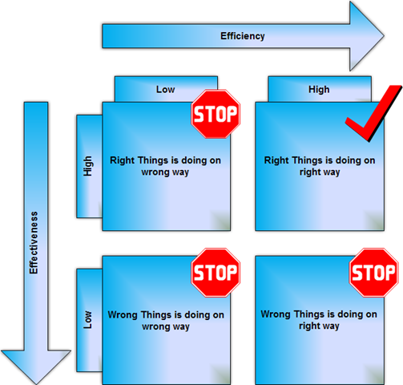

Find the Problem
Productivity Improvement
ใช้ปัจจัยป้อนเข้าให้ตรงตามแผนอย่างมีประสิทธิภาพ (Efficiency)
ให้ได้เอาท์พุตตรงตามเป้าหมายอย่างมีประสิทธิผล (Effectiveness)

Slide 38
Find the Problem
ข้อมูลเชิงคุณภาพ (Qualitative Data)
Tips : วิธีการรวบรวมข้อมูลจากประสบการณ์ที่ง่ายและดีวิธีหนึ่ง คือ การดึงประสบการณ์ผ่านการประชุมกลุ่มย่อย (Small Group Activity) แบ่งเป็น 3 ขั้นตอน ดังนี้
เขียนความผิดปกติ (อะไรไม่ดี + ส่งผลอย่างไร) ของสมาชิกลงในบัตรข้อมูล (Data Card)
จัดรวมกลุ่มบัตรข้อมูลที่เป็นเรื่องเดียวกันมาไว้ด้วยกัน
สรุปประเด็นแต่ละกลุ่มบัตรข้อมูลมาเขียนเป็นกลุ่มปัญหา (Affinity Statement)
บ่อยครั้งที่ข้อมูลเชิงปริมาณไม่เพียงพอ หรือการรอเก็บข้อมูลใช้เวลานาน หรือข้อมูลบางชนิดยากต่อการเก็บข้อมูล การค้นหาปัญหาด้วยการรวบรวมข้อมูลจากคำบอกเล่า (Verbal Data) ที่อ้างอิงประสบการณ์ของพนักงานที่เกี่ยวข้อง เช่น อาการเครื่องติดขัด สถานีงานที่หยุดรอบ่อย ของเสียมักพบเจอ วัตถุดิบที่มักไม่พอใช้ผลิต เป็นต้น ก็เป็นอีกทางเลือกในการค้นหาปัญหา

Slide 39
STEM Workforce toward SME 4.0
ระยะที่ 1
เตรียมการและเปิดตัวโครงการฯ
26 ต.ค. 59 เตรียมการ
-ประชุมคณะกรรมการฯ
9 พ.ย. 59 เปิดตัวโครงการ
-รมว.รง. เป็นประธาน
-อธิบดีกล่าวเปิด
เป้าหมาย
1. สปก. เข้าร่วมโครงการ จำนวน 105 แห่ง (SMEs ลูกจ้างมากกว่า 51-200 คน)
2. ฝึกอบรมพนักงานด้านวิเคราะห์งาน และ เพิ่มเติมทักษะ Multi Skills และ STEM
ไม่น้อยกว่า 12 ชม. จำนวน 10,000 คน (เฉลี่ย 80 คน/แห่ง)
งปม.
47.9 ล้านบาท
ผลลัพธ์ (เปรียบเทียบข้อมูล ก่อน-หลัง ดำเนินโครงการ)
1. ผลิตภาพแรงงาน เพิ่มขึ้นไม่น้อยกว่าร้อยละ 7
2. ลดต้นทุนการผลิตสินค้า/บริการ ไม่น้อยกว่าร้อยละ 7
ระยะที่ 4
ปิดโครงการ
/นำเสนอ
ผลงาน
22 ส.ค. 60
ระยะที่ 2
ลงนามในสัญญาจ้างที่ปรึกษาฯ
ภายใน ธ.ค. 59
ช่วงที่ 1
ให้คำปรึกษา 2 ครั้ง
(ภายใน 30 วัน)
หลังลงนามสัญญาจ้าง วิเคราะห์ข้อมูล SWOT ประเมินสภานภาพปัจจุบัน และวิเคราะห์ปัญหา /สรุปรายงานผลข้อมูลของ สปก.
ช่วงที่ 2
ให้คำปรึกษา 3 ครั้ง
(ภายใน 90 วัน)
หลังลงนามสัญญาจ้าง
ให้คำปรึกษาในการฝึกอบรมทักษะเพิ่มเติม
Multi Skills/ STEM
ช่วงที่ 3
ให้คำปรึกษา 3 ครั้ง
(ภายใน 180 วัน)
หลังลงนามสัญญาจ้าง ติดตามผล/สรุปผล
และส่งข้อมูลเบื้องต้นเปรียบเทียบ ก่อน-หลัง การให้คำปรึกษาฯ
ช่วงที่ 4
จัดทำรายงานสรุปผลฉบับสมบูรณ์
(ภายใน 210 วัน)
หลังลงนามสัญญาจ้าง
และส่งมอบข้อมูลเปรียบเทียบ ก่อน-หลังการให้คำปรึกษาฯ
การเบิกจ่ายเงิน
งวดที่ 1
15%
งวดที่ 2
25%
งวดที่ 3
35%
งวดที่ 4
25%
หมายเหตุ การเข้าให้คำปรึกษาแต่ละครั้ง ระยะเวลาไม่น้อยกว่า 6 ชม.
(สะสมให้ครบ 6 ชม. จึงนับเป็น 1 ครั้ง)
ระยะที่ 3 การบริหารสัญญาจ้างที่ปรึกษา (นับจากลงนามสัญญาจ้าง 210 วัน แบ่งออกเป็น 4 งวดงาน )
การให้คำปรึกษาทั้งหมดไม่น้อยกว่า 8 ครั้ง/ สปก. 1 แห่ง
- ที่ปรึกษาไม่น้อยกว่า 2 คน/สปก. และที่ปรึกษา 1 คน ให้คำปรึกษากับ สปก. ไม่เกิน 3 แห่ง/สัญญา

Slide 40
STEM Workforce toward SME 4.0
การเบิกจ่ายเงิน
งปม.
47.9 ล้านบาท
ระยะที่ 2
ลงนามในสัญญาจ้างที่ปรึกษาฯ
ภายใน ธ.ค. 59
ช่วงที่ 1
ให้คำปรึกษา 2 ครั้ง
(ภายใน 30 วัน)
หลังลงนามสัญญาจ้าง วิเคราะห์ข้อมูล SWOT ประเมินสภานภาพปัจจุบัน และวิเคราะห์ปัญหา /สรุปรายงานผลข้อมูลของ สปก.
ช่วงที่ 2
ให้คำปรึกษา 3 ครั้ง
(ภายใน 90 วัน)
หลังลงนามสัญญาจ้าง
ให้คำปรึกษาในการฝึกอบรมทักษะเพิ่มเติม
Multi Skills/ STEM
ช่วงที่ 3
ให้คำปรึกษา 3 ครั้ง
(ภายใน 180 วัน)
หลังลงนามสัญญาจ้าง ติดตามผล/สรุปผล
และส่งข้อมูลเบื้องต้นเปรียบเทียบ ก่อน-หลัง การให้คำปรึกษาฯ
ช่วงที่ 4
จัดทำรายงานสรุปผลฉบับสมบูรณ์
(ภายใน 210 วัน)
หลังลงนามสัญญาจ้าง
และส่งมอบข้อมูลเปรียบเทียบ ก่อน-หลังการให้คำปรึกษาฯ
ระยะที่ 4
ปิดโครงการ
/นำเสนอ
ผลงาน
22 ส.ค. 60
งวดที่ 1
20%
งวดที่ 2
25%
งวดที่ 3
25%
งวดที่ 4
30%
หมายเหตุ การเข้าให้คำปรึกษาแต่ละครั้ง ระยะเวลาไม่น้อยกว่า 6 ชม.
(สะสมให้ครบ 6 ชม. จึงนับเป็น 1 ครั้ง)
ระยะที่ 3 การบริหารสัญญาจ้างที่ปรึกษา (นับจากลงนามสัญญาจ้าง 210 วัน แบ่งออกเป็น 4 งวดงาน )
การให้คำปรึกษาทั้งหมดไม่น้อยกว่า 8 ครั้ง/ สปก. 1 แห่ง
- ที่ปรึกษาไม่น้อยกว่า 2 คน/สปก. และที่ปรึกษา 1 คน ให้คำปรึกษากับ สปก. ไม่เกิน 3 แห่ง/สัญญา

